Slide 1
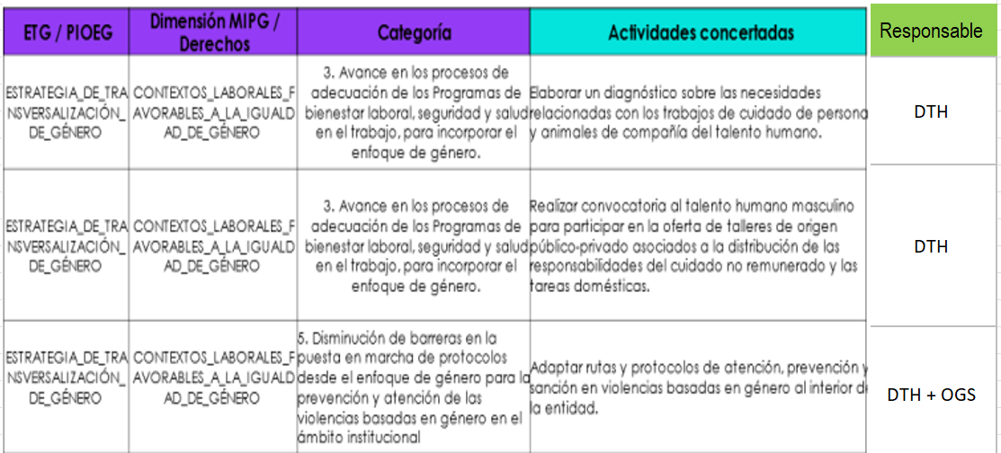
SELLO IGUALDAD
– PLAN DE TRABAJO

Slide 2
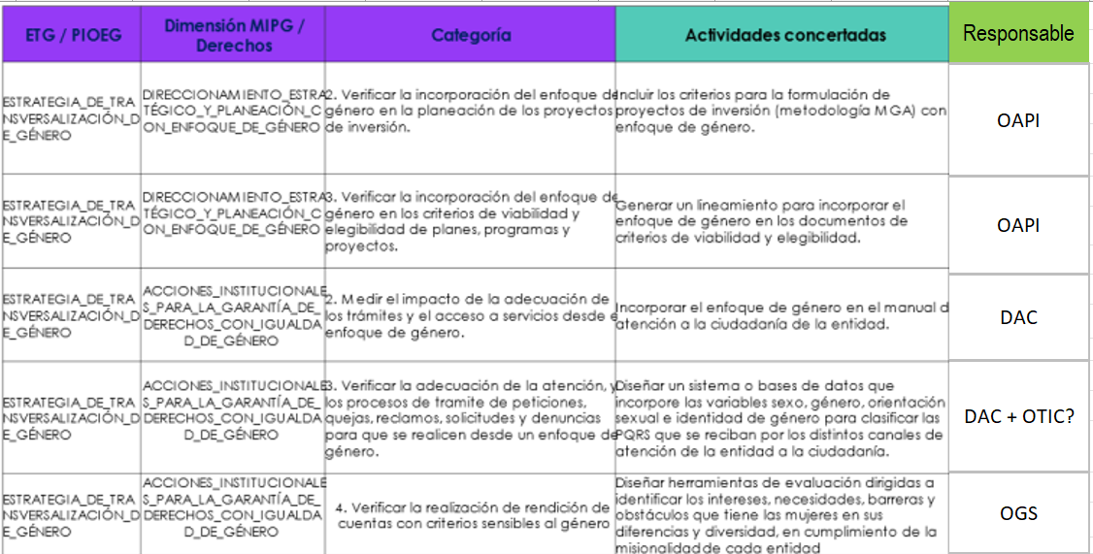
SELLO IGUALDAD
– PLAN DE TRABAJO

Slide 3
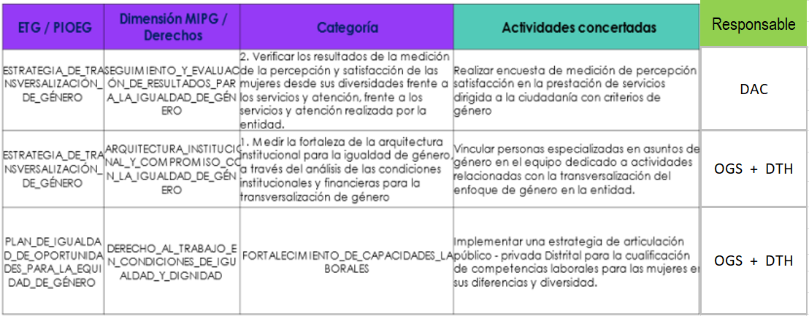
SELLO IGUALDAD
– PLAN DE TRABAJO

